Slide 1
Diagnóstico preliminar

Slide 2
La relación dinero–votos
¿Influyen más los más adinerados?
Ansolabehere & Gerber (1994) examinan la cuestión sistemáticamente en las elecciones congresionales 1990
Analizan el efecto de los montos que gastaron el incumbent y el challenger en la campaña sobre los porcentajes de voto

Slide 3

Modelo de regresión lineal múltiple
La unidad es el distrito N=256
(excluyen open seats y donde no hubo challenger)
Especificación:
donde: V es el voto1990 del incumbent
Vt-1 es el voto1988 del incumbent
P=1 si incumbent es Dem, 0 si es Rep
CS = log(challenger spending1990)
IS = log(incumbent spending1990)
ε = error

Slide 4
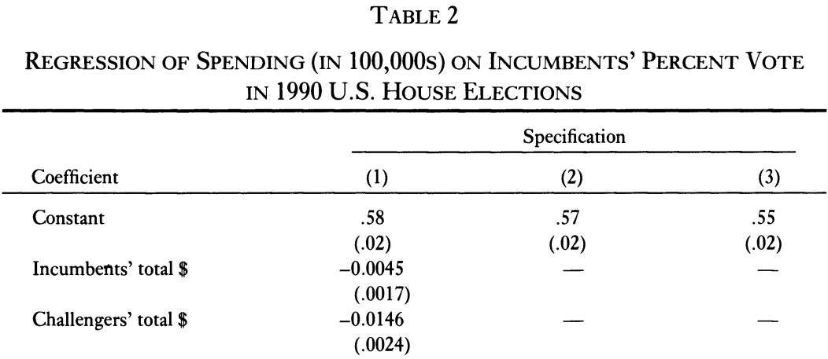

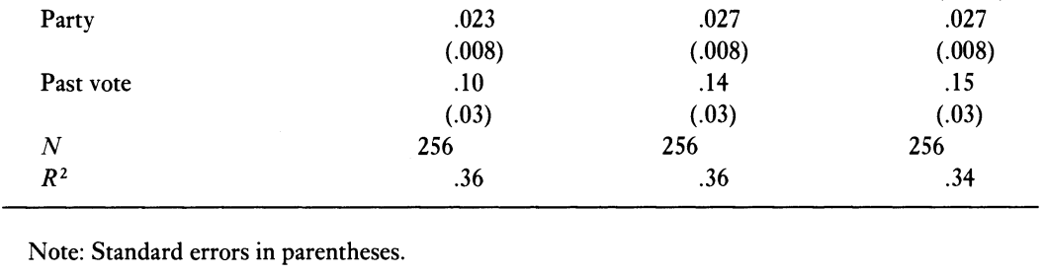
______
SHARE

Slide 5
Inteprete
β1
Paréntesis debajo de β1
Signo de β4
β0

Slide 6
Ingreso comparado en 2022
México ingreso trimestral del hogar (ENIGH):
media = mn$67,000
mediana = mn$46,000
Francia sueldo mensual neto (INSEE):
media = €2,700
mediana = €2,100

Slide 7
Dos preguntas
¿Por qué (media – mediana) tan grande en México?
¿Cómo comparas México y Francia con esta info solamente?

